Slide 1
Användarforum Stöd och behandling
2023-04-21

Slide 2
Några enkla förhållningsregler innan vi börjar
Mikrofonen avstängd, förutom när du vill säga något.
Vill du säga något? Skriv i chatten eller använd funktionen ”Räck upp handen”.
Om du vill prata, glöm inte att inleda med att presentera dig med namn samt region.
Stäng av er kamera för allas skull.
Användarforumet spelas in och publiceras på Öppna confluence.

Slide 3
Syfte: Koordinera och samla in behov samt kanal för informations- och erfarenhetsutbyte
Nationella förvaltningen informerar
Teknikinformation
Aktuella ämnen
Support
Anmälda frågor
På gång i regionerna
Sammanfattning av dagens användarforum
Nästa användarforum

Slide 4
Agenda
Nationella förvaltningen informerar
Teknikinformation
Aktuella ämnen
Support
Anmälda frågor
På gång i regionerna
Sammanfattning av dagens användarforum
Nästa användarforum

Slide 5
Teknikinformation
Migrering till ny driftleverantör
Driftsättningen sker kvällstid – framförhållning?
BY-NC

Slide 6
Agenda
Nationella förvaltningen informerar
Teknikinformation
Aktuella ämnen
Support
Anmälda frågor
På gång i regionerna
Sammanfattning av dagens användarforum
Nästa användarforum

Slide 7
Aktuella ämnen
Text ska stå här

Slide 8
Aktuella ämnen
Om utveckling planerad Q1 (flagga invånare)
Skåne har rapporterat in stort breddinförande – börjar använda Artrosskolan! Kul!
Information om användarundersökningen
Checklista för utbildning

Slide 9
Användarundersökningen och vad gör vi framåt?
Resultat och intervjuer
Handlingsplan
Nästa undersökning

Slide 10
Axplock från undersökningen
Antal svarande: 19 Regioner
Potentialen hos tjänsten: 9/10
NKI värde: 44
Antal resurser per region i snitt: 1,2 (Skåne och Stockholm lyfter snittet över 1)
75% Av regionerna saknar mål för tjänsten och saknar övergripande strategi för övriga e-tjänster
Stort behov av förändrings/förbättringsarbete, behov och utveckling av tjänst, designstöd, mål och strategi, utvärderingsstöd, samverkansstöd, bättre dialog med Ineras förvaltning och som företag, kunskapshöjning av tjänsten.

Slide 11
Störst behov 2022-2023
Mål och strategi
Utvärdering
Samverkan
Behovsinfångst och utveckling av tjänsten
Förbättringsarbete och förändringsarbete
Dialog med Inera
Kunskapshöjning om tjänsten

Slide 12
Detta har vi gjort hittills för att möta behov:
Kalenderformulär efter feedback (Mötesinbjudan och visning kommer)
Erbjudit regioner uppföljande avstämningsmöten
Framtagande av nyttokalkyl
Metodstöd
Samverkansstöd
Användarforum
Kommunikation om tjänsten
Nationell utgivning
Ett år + utan incident eller nertid för plattformen

Slide 13
Som kommer:
Leveranser i nationell utgivning (EDE-Q och CIA acceptanstestas under Maj av verksamheter) (Testfall 2 och Övertagande av moment under hösten)
Designguiden och införandeguiden uppdateras
Designnätverket kommer ha fler återkommande aktiviteter
Mer kommunikation utåt om tjänsten
Vitalis
Samarbeten med SKR och Adda mfl.
Lyfter pågående initiativ
Publicering av matris av tillgängliga program i teams (Finns redan nu!)
Samverkansstöd
Ny roadmap

Slide 14
Checklista för utbildning – kolla din kunskap!
Ny sida på confluence för Stöd och behandling
Använd för att…
Skapa utbildningsmaterial
Se över rutiner för dig själv och verksamheter

Slide 15
Agenda
Nationella förvaltningen informerar
Teknikinformation
Aktuella ämnen
Support
Anmälda frågor
På gång i regionerna
Sammanfattning av dagens användarforum
Nästa användarforum

Slide 16
Support

Slide 17
Agenda
Nationella förvaltningen informerar
Teknikinformation
Aktuella ämnen
Support
Anmälda frågor
På gång i regionerna
Sammanfattning av dagens användarforum
Nästa användarforum

Slide 18
Anmälda frågor
Vad bör finnas med i innehållskatalogen kring ett program? målgrupp, behandlare, kontaktperson och om programmet kan delas till andra regioner? (Sydöstra sjukvårdsregionen)
Utmaningar kring medarbetaruppdrag och Min vårdplan (Västerbotten)
Jävsdeklaration och eventuell nationell standard för innehållansvariga för stöd och behandlingsprogram (Region Östergötland).

Slide 19
Agenda
Nationella förvaltningen informerar
Teknikinformation
Aktuella ämnen
Support
Anmälda frågor
På gång i regionerna
Sammanfattning av dagens användarforum
Nästa användarforum

Slide 20
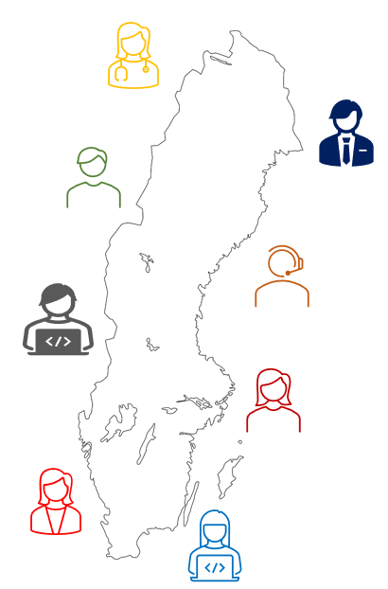
På gång i regionerna
Vad är på gång i regionerna just nu?
ORDET ÄR FRITT!

Slide 21
Agenda
Förvaltningen informerar
Teknikinformation
Aktuella ämnen
Support
Anmälda frågor
På gång i regionerna
Sammanfattning av dagens användarforum
Nästa användarforum

Slide 22
Sammanfattning av dagens användarforum
Nationella förvaltningen informerar
Teknikinformation
Aktuella ämnen
Support
Anmälda frågor
Vad bör finnas med i innehållskatalogen kring ett program?
Utmaningar kring medarbetaruppdrag och Min vårdplan
Jävsdeklaration och eventuell nationell standard för innehållansvariga för stöd och behandlingsprogram
På gång i regionerna

Slide 23
Agenda
Nationella förvaltningen informerar
Teknikinformation
Aktuella ämnen
Support
Anmälda frågor
På gång i regionerna
Sammanfattning av dagens användarforum
Nästa användarforum

Slide 24
Kommande användarforum
Datum | Preliminär agenda
26 maj | Nationella förvaltningen informerar Teknikinformation Aktuella ämnen Support Utvärdering från RCC om verktyg och arbetssätt Anmälda frågor På gång i regionerna Sammanfattning av dagens användarforum Kommande användarforum
Stöd och behandlings Användarforum 2023

Slide 25
Tack för er uppmärksamhet! Finns det fördjupningsområde ni är intresserade av att höra om eller kanske själva prata om? Skicka ett ärende till supporten och tagga med ”Användarforum”

